Slide 1
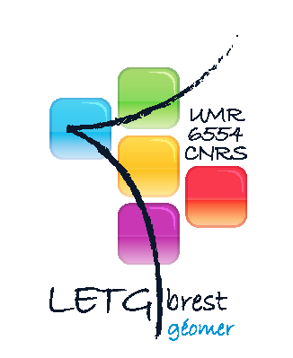
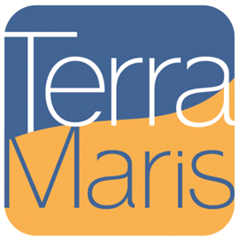
Programme « Quels littoraux pour demain ? » (2014-2016)
Coord. Françoise Gourmelon (UMR LETG CNRS)
Dynamiques des ACTivités mARItimes (DACTARI)
Equipe scientifique :
UMR LETG-Brest
Institut de Recherche de l’Ecole Navale
Partenaires :
Comité Départemental des Pêches Maritimes et des Élevages Marins du Finistère
Parc Naturel Marin d’Iroise
Entreprise Terra Maris
Françoise Gourmelon (CNRS UMR LETG),
Matthieu Le Tixerant et Damien Le Guyader (Terra Maris)

Slide 2
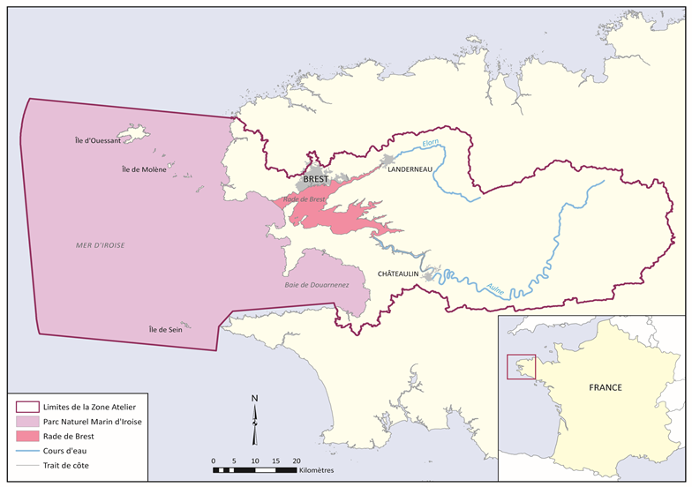
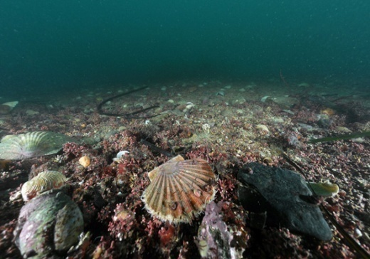
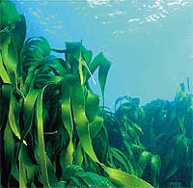
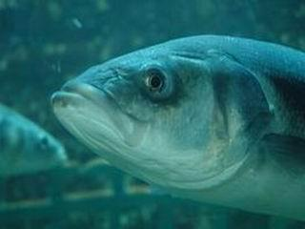
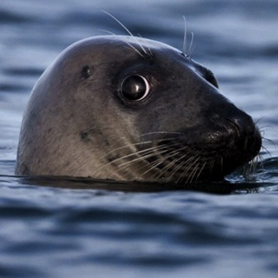
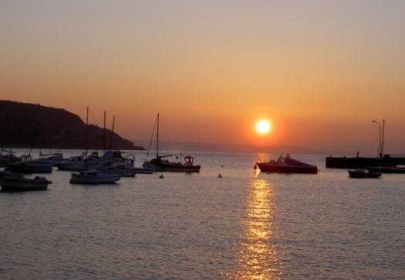
http://www-iuem.univ-brest.fr/zabri/fr
Risques d’érosion et de submersion, activités maritimes
et ressources, GIZC, modélisation socio-écosystémique,
scénarisation et simulation, information géographique,
interdisciplinarité, circulation des savoirs
Des séries d’observation des milieux physiques et naturels
Des lacunes concernant les activités maritimes
Notes:
2
2

Slide 3
Dynamiques des ACTivités mARItimes (DACTARI)
Un triple contexte
L’univers de l’information géographique se densifie : prolifération de données massives sur le web et d’outils numériques exploratoires
Des besoins de connaissances relatives aux activités maritimes pour contribuer aux politiques publiques (stratégie nationale mer et littoral)
Une injonction au transfert des connaissances/données scientifiques à la société civile (ex. Loi pour une République numérique)
Comment? Frustration générée par la fin des projets de recherche
L’entreprise, à l’interface entre recherche et société civile?
Projet DACTARI, 2014-2016
P. 3

Slide 4
Dynamiques des ACTivités mARItimes (DACTARI)
1 - Pêche à la drague en Rade de Brest .(hiver 2014 – printemps 2015)
Apports de connaissances relatives au déroulement spatio-temporel de l’activité de pêche à la drague.
Participants : LETG, CDPMEM29, IRENaV
2 - Partage de l’espace maritime en mer d’Iroise .(printemps-été 2015, 2016)
Pertinence et faisabilité de la méthode des impacts cumulés au sein du PNMI.
Participants : LETG, PNMI
3 - Valorisation, transfert et développement .(automne 2015- 2016)
Transfert des outils méthodologiques et des compétences et inscription dans une démarche R&D.
Participants : Terra Maris, LETG
Projet DACTARI, 2014-2016
Notes:
CDPMEM29 : comité départemental des pêches maritimes et des élevages marins
IRENaV : Institut de recherche de l’école navale

Slide 5
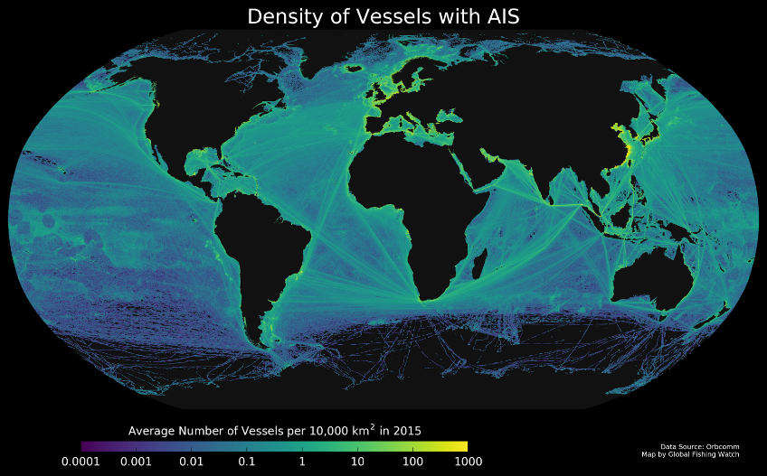
LETG-Brest – Terra Maris : Vers une véritable collaboration d’intérêt mutuel ?
Volet 1 –
Les données AIS, source d’informations géographiques sur les activités maritimes
Caractéristiques
Système d’aide à la navigation et à la sécurité des navires
Disposition réglementaire: résolution OMI A.917 (22)
Données transmises: identifiant du navire, position , date (h:mn:s), vitesse ….
Un déluge de données
Transmission à haute fréquence
AIS terrestre et satellitaire
Source de multiples informations
Le transport maritime de charge
Le transport maritime de passagers
Les navires de pêche (>15 m) …
source: Global Fishing Watch
Projet DACTARI, 2014-2016

Slide 6
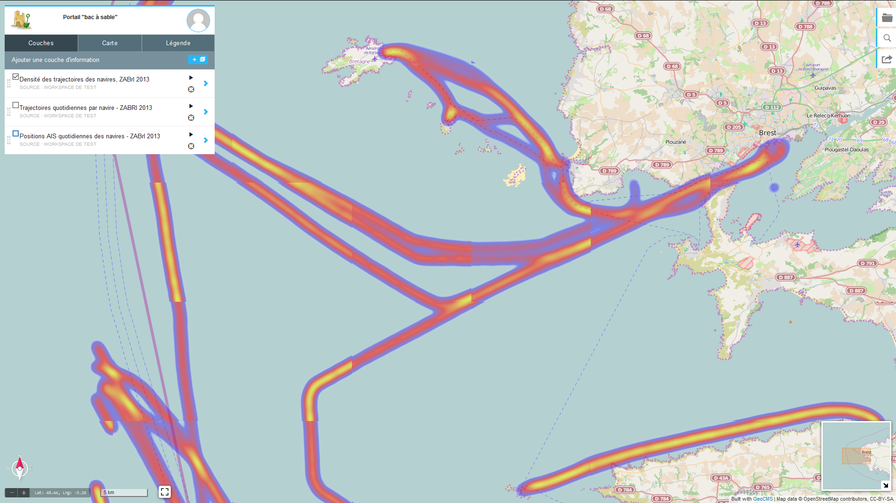
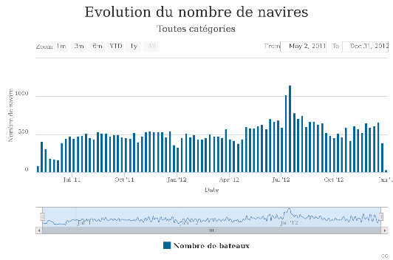
LETG-Brest – Terra Maris : Vers une véritable collaboration d’intérêt mutuel ?
Volet 1 –
Les données AIS, source d’informations géographiques sur les activités maritimes
Activités maritimes sur la ZABRI : base d’information géographique en ligne
http://portail.indigeo.fr
Projet DACTARI, 2014-2016

Slide 7
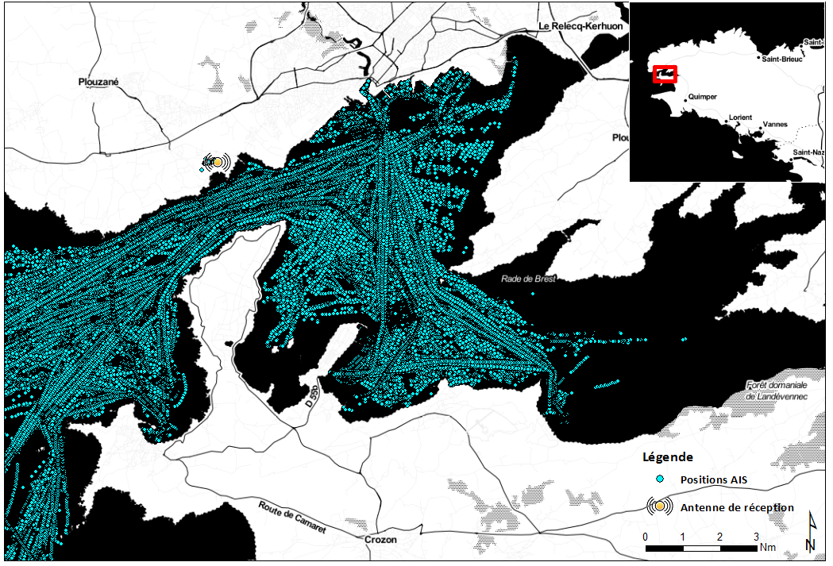
LETG-Brest – Terra Maris : Vers une véritable collaboration d’intérêt mutuel ?
Volet 1 –
Les données AIS, source d’informations géographiques sur les activités maritimes
Activités de pêche à la drague en rade de Brest : les données AIS (IRENav, 2011-2012)
Projet DACTARI, 2014-2016

Slide 8
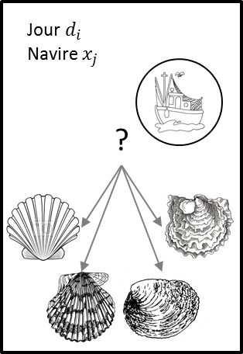
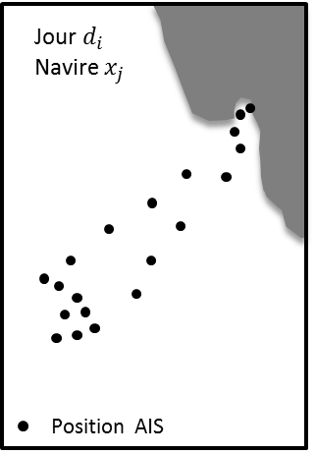
LETG-Brest – Terra Maris : Vers une véritable collaboration d’intérêt mutuel ?
Volet 1 –
Les données AIS, source d’informations géographiques sur les activités maritimes
Activités de pêche à la drague en rade de Brest : méthode
Identifier le métier pratiqué chaque jour par navire
Projet DACTARI, 2014-2016

Slide 9
LETG-Brest – Terra Maris : Vers une véritable collaboration d’intérêt mutuel ?
Volet 1 –
Les données AIS, source d’informations géographiques sur les activités maritimes
Activités de pêche à la drague en rade de Brest : méthode
Identifier le métier pratiqué chaque jour par navire
Estimer les positions supposées en action de pêche
Projet DACTARI, 2014-2016

Slide 10
LETG-Brest – Terra Maris : Vers une véritable collaboration d’intérêt mutuel ?
Volet 1 –
Les données AIS, source d’informations géographiques sur les activités maritimes
Activités de pêche à la drague en rade de Brest: méthode
Identifier le métier pratiqué chaque jour par navire
Estimer les positions supposées en action de pêche
Identifier les zones de pêche et caractériser l’intensité de pratique
Validation de la méthode
Projet DACTARI, 2014-2016

Slide 11
LETG-Brest – Terra Maris : Vers une véritable collaboration d’intérêt mutuel ?
Volet 1 –
Les données AIS, source d’informations géographiques sur les activités maritimes
Activités de pêche à la drague en rade de Brest : méthode
Identifier le métier pratiqué chaque jour par navire
Estimer les positions supposées en action de pêche
Identifier les zones de pêche et caractériser l’intensité de pratique
Validation de la méthode
Interactions
avec le Comité
des Pêches
Projet DACTARI, 2014-2016

Slide 12
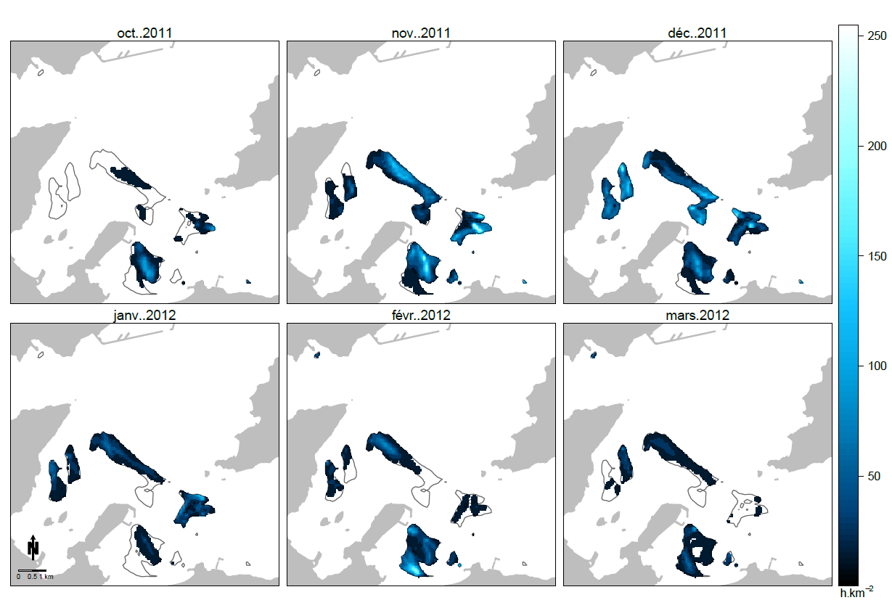
LETG-Brest – Terra Maris : Vers une véritable collaboration d’intérêt mutuel ?
Volet 1 –
Les données AIS, source d’informations géographiques sur les activités maritimes
Activités de pêche à la drague en rade de Brest : résultats
Effort d’activité mensuel pour le métier de la drague à la coquille Saint-Jacques en 2011-2012.

Slide 13
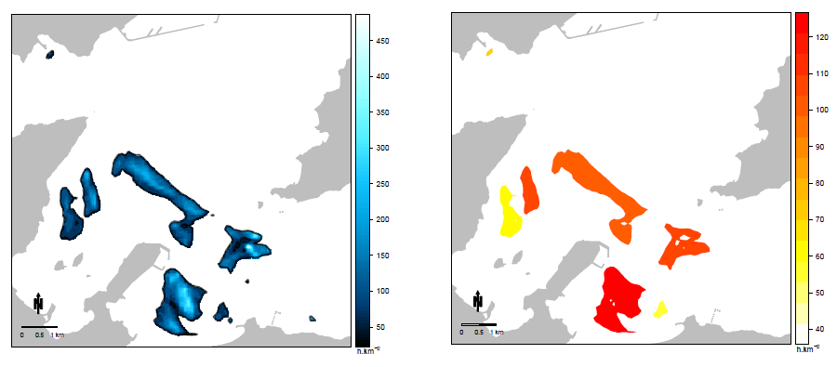
LETG-Brest – Terra Maris : Vers une véritable collaboration d’intérêt mutuel ?
Volet 1 –
Les données AIS, source d’informations géographiques sur les activités maritimes
Activités de pêche à la drague en rade de Brest : résultats
A)
B)
Effort d’activité pour le métier de la drague à la coquille Saint-Jacques en 2011-2012
(A: effort continu; B: effort cumulé par zone).
Projet DACTARI, 2014-2016

Slide 14
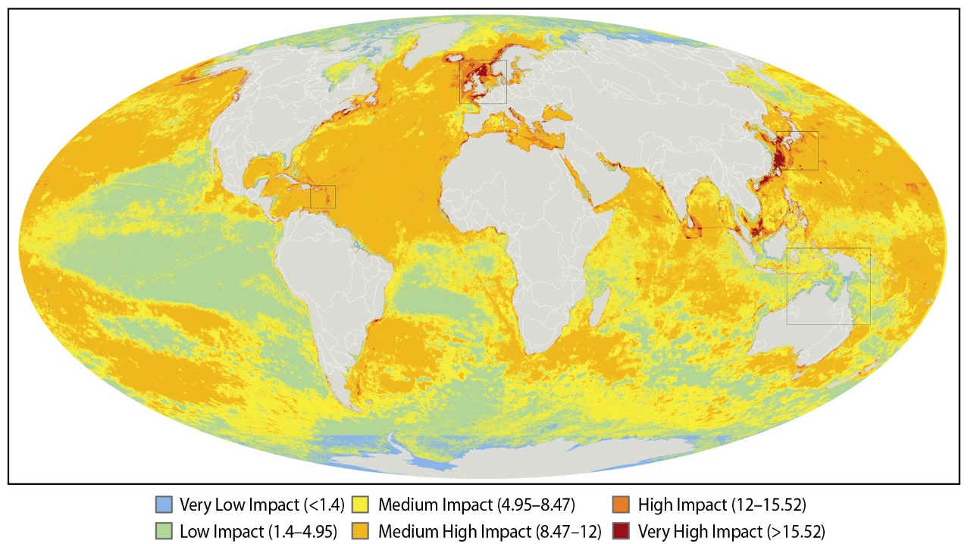
LETG-Brest – Terra Maris : Vers une véritable collaboration d’intérêt mutuel ?
Volet 2 –
Impacts cumulés : étude exploratoire sur le Parc Naturel Marin d’Iroise
Impacts cumulés
L’approche par les impacts cumulés mobilise une méthode d’analyse spatiale et quantitative visant à estimer les impacts potentiels comme étant la résultante de pressions anthropiques s’exerçant sur des composantes de l'écosystème (Halpern et al., 2007 et 2008).
Modèle global des impacts cumulés sur les écosystèmes marins (Halpern et al., 2007)
Projet DACTARI, 2014-2016

Slide 15
LETG-Brest – Terra Maris : Vers une véritable collaboration d’intérêt mutuel ?
Volet 2 –
Impacts cumulés : étude exploratoire sur le Parc Naturel Marin d’Iroise
Le calcul des impacts cumulés sur le territoire du PNMI est-il :
pertinent à cette échelle?
réalisable? sous-quelles conditions?
Méthode
Inventaire des pressions exercées par les activités anthropiques sur les composantes de l’écosystème
à dires d’experts (tenue de 2 ateliers)
Identification de l’information géographique relative aux activités anthropiques et aux composantes de l’écosystème
depuis des plateformes nationales / à dires d’experts
Projet DACTARI, 2014-2016

Slide 16
LETG-Brest – Terra Maris : Vers une véritable collaboration d’intérêt mutuel ?
Volet 2 –
Impacts cumulés : étude exploratoire sur le Parc Naturel Marin d’Iroise
Le calcul des impacts cumulés sur le territoire du PNMI est-il :
pertinent à cette échelle?
réalisable? sous-quelles conditions?
Méthode
Inventaire des pressions exercées par les activités anthropiques sur les composantes de l’écosystème
à dires d’experts (tenue de 2 ateliers)
Identification de l’information géographique relative aux activités anthropiques et aux composantes de l’écosystème
depuis des plateformes nationales / à dires d’experts
Interactions
avec le PNMI
et
Océanopolis
Projet DACTARI, 2014-2016

Slide 17
LETG-Brest – Terra Maris : Vers une véritable collaboration d’intérêt mutuel ?
Volet 2 –
Impacts cumulés : étude exploratoire sur le Parc Naturel Marin d’Iroise
Pertinence à l’échelle d’une AMP : un intérêt mitigé pour le PMNI
Privilégie des approches sectorielles ciblées sur les enjeux les plus importants
Néanmoins un intérêt pour la conception d’un modèle intégrant des tendances/scénarios
Faisabilité : de nombreuses lacunes en termes
De connaissances fondamentales et de disponibilité en information géographique
Du dires d’experts au modèle : représentation du système « Activités/Pressions/Composantes de l’écosystème » (en cours)
Hiérarchisation/normalisation (typologie DCSMM)
Représentation sous forme de graphes au sein d’un outil d’analyse exploratoire
Vers une alternative a-spatiale d’un indice d’impact cumulé?
Projet DACTARI, 2014-2016

Slide 18
Volet 3 –
Valorisation, transfert et développement
Valorisation sociale vers les acteurs
Présentation des résultats aux acteurs de la mer et du littoral
En priorité aux partenaires du projet : CDPM29 / PNMI
Evaluation de l’intérêt et des attentes
Type | Exemple
Pêche | CDPM / CRPMEM OP
Services publics | DIRM NAMO (PEM) AAMP (DCSMM)
Opérateurs privés | Cluster Maritime
ONG | WWF (conservation)
Projet DACTARI, 2014-2016
P. 18

Slide 19
Volet 3 –
Valorisation, transfert et développement
Valorisation sociale vers l’entreprise
Transfert de compétences – R&D – Offre de services
Développement de protocoles consolidés
Optimisation de la mise en œuvre (moyens – temps – coûts)
Des premiers contrats et réponses à appels d’offres (Exploitation de données AIS pour les études de risques liés à la navigation maritime (ex : câbles sous-marin - RTE) et sur le littoral (ex : CNPE - EDF)
Embauche de Damien Le Guyader (CDI) par Terra Maris :
- R&D au sein de l’entreprise (transfert - projets collaboratifs)
- Développement de l’activité (prospection – prestations)
Projet DACTARI, 2014-2016
P. 19

Slide 20
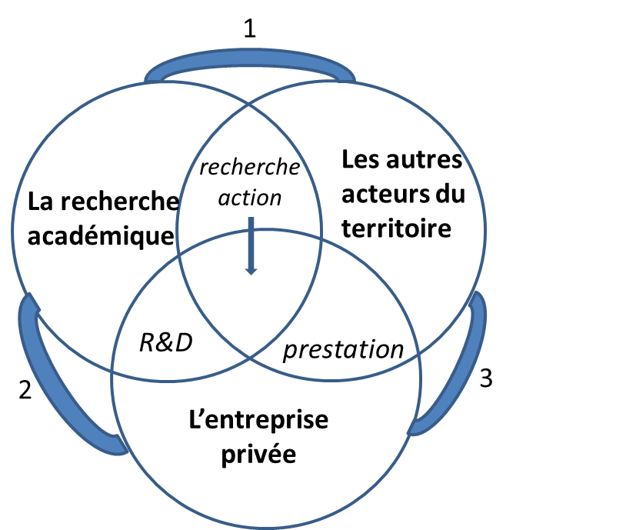
LETG-Brest – Terra Maris : Vers une véritable collaboration d’intérêt mutuel ?
En conclusion, en termes de valorisation sociale de la recherche
Les enjeux d’une collaboration tri-partite fondée sur la reconnaissance d’intérêts particuliers
Pour la recherche académique
Transférer des productions et un savoir-faire
Répondre aux besoins de la société
Pour l’entreprise privée
Acquérir de la crédibilité
Bénéficier d’une veille pour anticiper le besoin
Mettre en œuvre R&D – Expertise innovante
Pour les autres « acteurs du territoire » (administrations publiques et tiers-secteur scientifique)
Réutiliser des démarches/technologies innovantes
Amplifier leur « pouvoir d’agir »
Projet DACTARI, 2014-2016

